Slide 1

2024-2025学年 第1学期(秋)
数据挖掘
神经网络分类器
2024 年 11 月

Slide 2
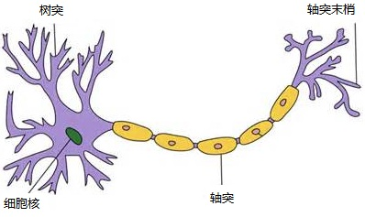
人工神经网络
生物神经元
大脑是如何学习的？
树突接收信息
轴突传递信息
为什么要模拟人脑？
快速、智能
稳定
我们如何模拟人脑的生物神经元？
Notes:
2
对于神经元的研究由来已久，1904年生物学家就已经知晓了神经元的组成结构。
一个神经元通常具有多个树突，主要用来接受传入信息；而轴突只有一条，轴突尾端有许多轴突末梢可以给其他多个神经元传递信息。轴突末梢跟其他神经元的树突产生连接，从而传递信号。这个连接的位置在生物学上叫做“突触”。

Slide 3
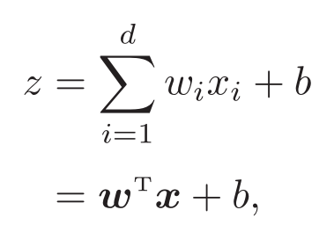

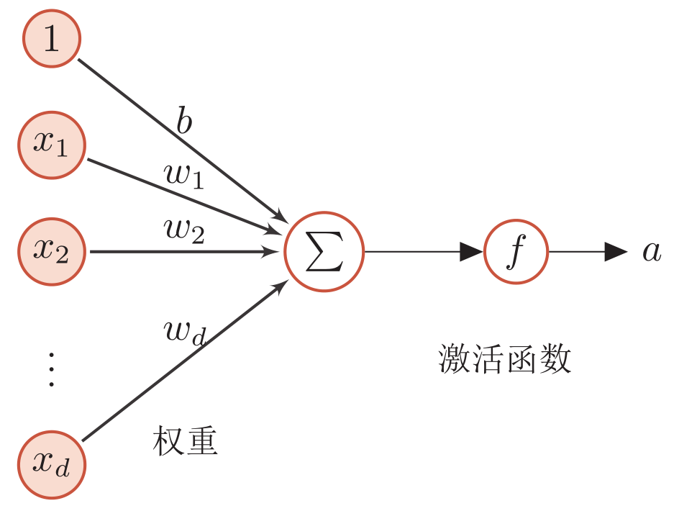
人工神经网络
神经元模型
一个简单的线性模型！
Notes:
3
神经元模型是一个包含输入，输出与计算功能的模型。输入可以类比为神经元的树突，而输出可以类比为神经元的轴突，计算则可以类比为细胞核。
下图是一个典型的神经元模型：包含有3个输入，1个输出，以及2个计算功能。
注意中间的箭头线。这些线称为“连接”。每个上有一个“权值”。

Slide 4
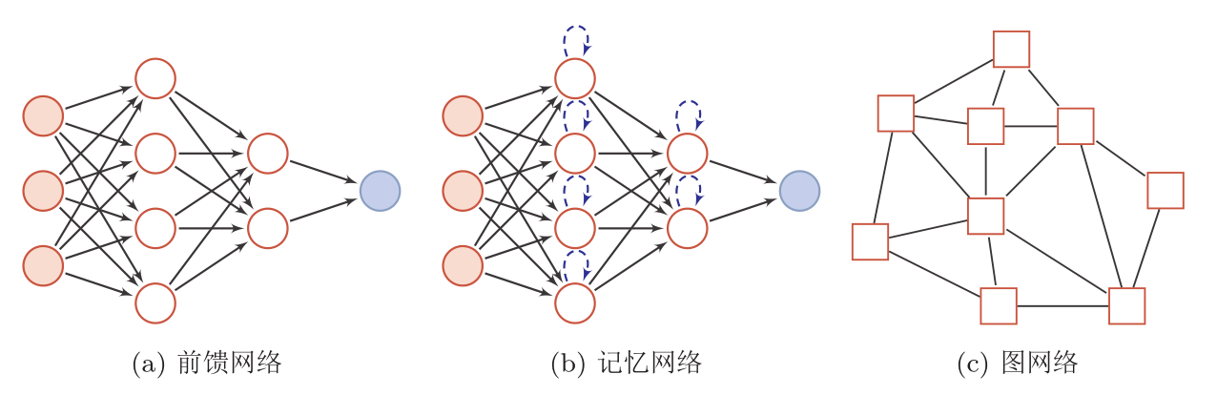
人工神经网络
人工神经网络
人工神经网络主要由大量的神经元以及它们之间的有向连接构成。包含三个方面：
神经元的激活规则
主要是指神经元输入到输出之间的映射关系，一般为非线性函数
网络的拓扑结构
不同神经元之间的连接关系。
学习算法
通过训练数据来学习神经网络的参数。
Notes:
4

Slide 5

01
感知机
02
多层人工神经网络
目录
03
多层感知机
04
误差反向传播网络
05
后向传播算法

Slide 6
1 感知机
感知机
x₁ | x₂ | x₃ | Y
1 | 0 | 0 | -1
1 | 0 | 1 | 1
1 | 1 | 0 | 1
1 | 1 | 1 | 1
0 | 0 | 1 | -1
0 | 1 | 0 | -1
0 | 1 | 1 | 1
0 | 0 | 0 | -1
输入结点
x₁
0.3
输出结点
x₂

y
0.3
x₃
0.3
0.4

Slide 7
1 感知机
感知机
上一个例子的模型：
化为一般的形式：
输入结点
x₁
0.3
输出结点
x₂

y
0.3
x₃
0.3
0.4

Slide 8
1 感知机
感知机
初始：用随机值初始化权值向量w⁽⁰⁾
循环：直到输出和实例一致
{
对每个训练样例(x_{i},y_{i})，按照w^{(k)}计算输出值y_{i}^{(k)};
for每个权值w^{(k)}
更新权值w^{(k+1)}= w^{(k)}+λ(y_{i}-y_{i}^{(k)})x_{i};
}

Slide 9
1 感知机
感知机
更新权值: w^{(k+1)}= w^{(k)}+λ(y_{i}-y_{i}^{(k)})x_{i}
如果 y_{i}=y_{i}^{(k)}，权值w不变；
如果 y_{i}=1(实际类)，y_{i}^{(k)}=-1,预测误差为2；
为了补偿这个误差，需要提高正输入链的权值，降低负输入链的；
如果 y_{i}=-1(实际类)，y_{i}^{(k)}=1,预测误差为-2；
为了补偿这个误差，需要降低正输入链的权值，提高负输入链的；

Slide 10
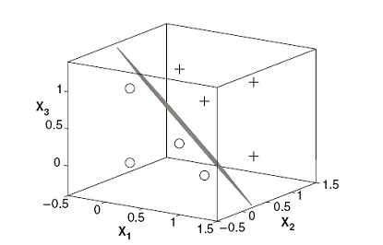
1 感知机
感知机
F. Rosenblatt 证明了对“线性可分”的问题
感知机通过有限次训练就能学会正确的行为
x₁ | x₂ | x₃ | Y
1 | 0 | 0 | -1
1 | 0 | 1 | 1
1 | 1 | 0 | 1
1 | 1 | 1 | 1
0 | 0 | 1 | -1
0 | 1 | 0 | -1
0 | 1 | 1 | 1
0 | 0 | 0 | -1
Notes:
弗兰克·罗森布拉特是美国心理学家，在人工智能领域享有盛誉。由于他在人工神经网络方面的开创性工作，他有时被称为深度学习之父。

Slide 11
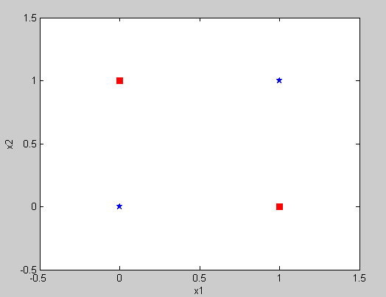
1 感知机
感知机
Marvin Minsky, Perceptrons
证明了感知器无法执行“异或问题”
x₁ | x₂ | Y
0 | 0 | -1
1 | 0 | 1
0 | 1 | 1
1 | 1 | -1

Slide 12
01
感知机
02
多层人工神经网络
目录
03
多层感知机
04
误差反向传播网络
05
后向传播算法

Slide 13
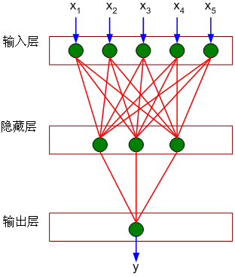
2 多层人工神经网络
多层人工神经网络
人工神经网络比感知机模型复杂
输入层和输出层之间包含隐藏层

Slide 14
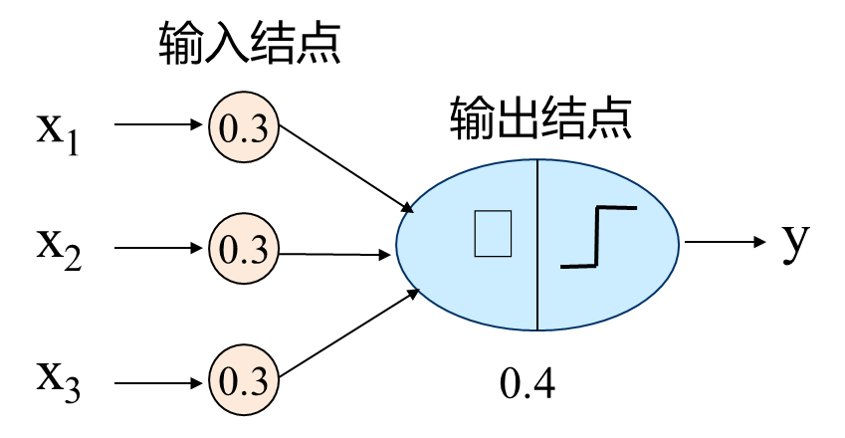

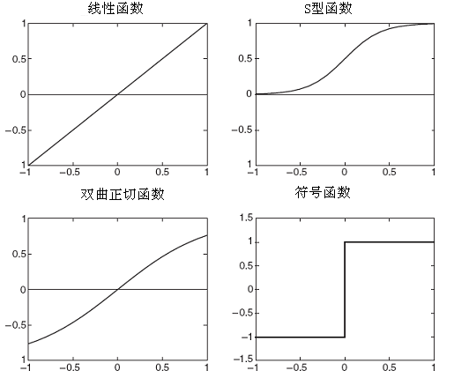
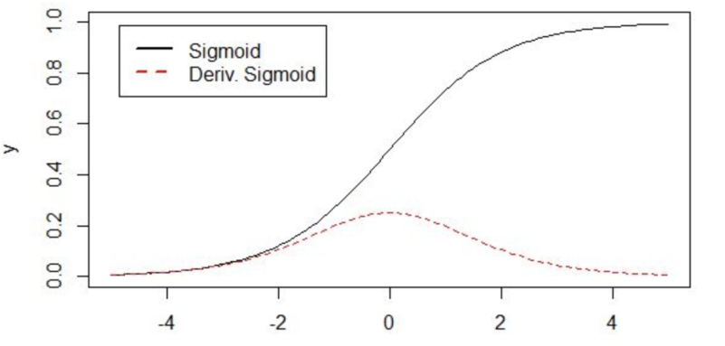
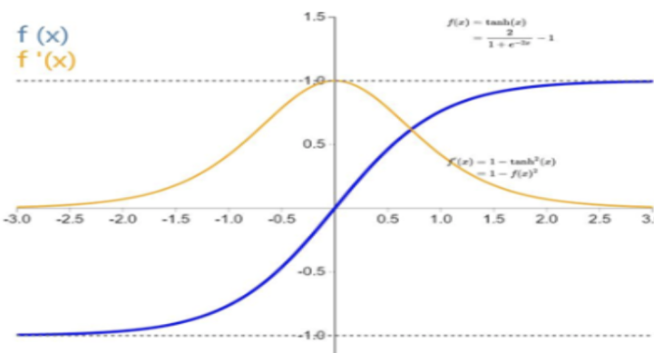
2 多层人工神经网络
多层人工神经网络
人工神经网络比感知机模型复杂
激活函数可以是多种函数
梯度消失
线性可分
梯度消失
收敛比s更快

Slide 15
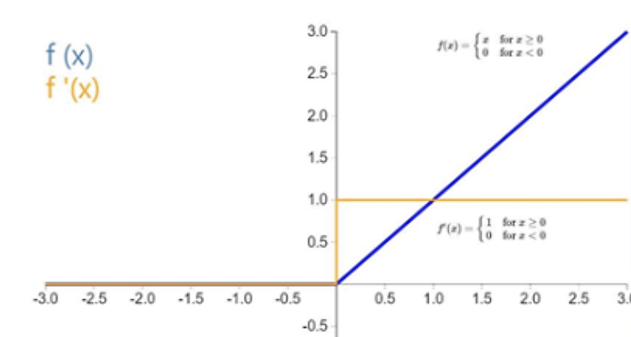
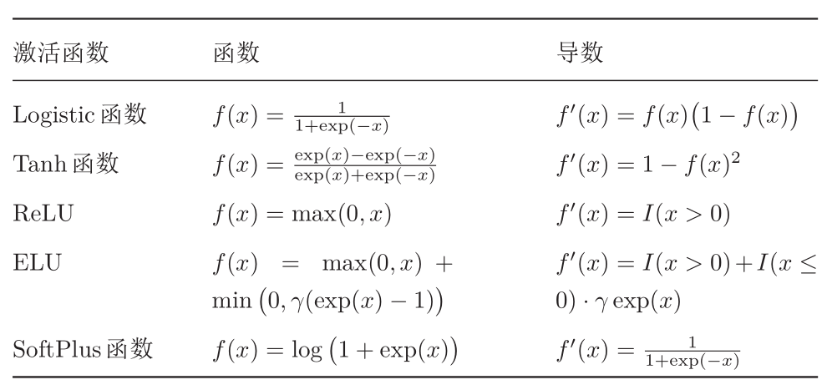
2 多层人工神经网络
多层人工神经网络
人工神经网络比感知机模型复杂
激活函数可以是多种函数
解决了部分梯度消失问题
收敛速度比双面正切更快
导致神经元懒惰
设置较小的学习率
Notes:
很多变种，Leaky ReLU，随机Leaky ReLu，

Slide 16
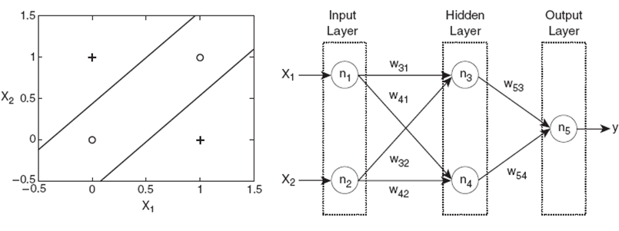
2 多层人工神经网络
多层人工神经网络
例：用两层前馈神经网络解决异或问题
决策边界
神经网络拓扑结构

Slide 17
01
感知机
02
多层人工神经网络
目录
03
多层感知机
04
误差反向传播网络
05
后向传播算法

Slide 18
3 多层感知机
多层感知机
用两计算层感知器解决“异或”问题。
x1 | x2 | y1 | y2 | o
0 | 0 | 1
0 | 1 | 1
1 | 0 | 0
1 | 1 | 1
“异或”的真值表
双层感知器
“异或”问题分类

Slide 19
3 多层感知机
多层感知机
用两计算层感知器解决“异或”问题。
x1 | x2 | y1 | y2 | o
0 | 0 |  | 1
0 | 1 |  | 0
1 | 0 |  | 1
1 | 1 |  | 1
“异或”的真值表
双层感知器
“异或”问题分类

Slide 20
3 多层感知机
多层感知机
用两计算层感知器解决“异或”问题。
x1 | x2 | y1 | y2 | o
0 | 0 | 1 | 1
0 | 1 | 1 | 0
1 | 0 | 0 | 1
1 | 1 | 1 | 1
“异或”的真值表
双层感知器
“异或”问题分类

Slide 21
3 多层感知机
多层感知机
用两计算层感知器解决“异或”问题。
x1 | x2 | y1 | y2 | o
0 | 0 | 1 | 1 | 0
0 | 1 | 1 | 0 | 1
1 | 0 | 0 | 1 | 1
1 | 1 | 1 | 1 | 0
“异或”的真值表
双层感知器
“异或”问题分类

Slide 22
3 多层感知机
多层感知机
用两计算层感知器解决“异或”问题。
x1 | x2 | y1 | y2 | o
0 | 0 | 1 | 1 | 0
0 | 1 | 1 | 0 | 1
1 | 0 | 0 | 1 | 1
1 | 1 | 1 | 1 | 0
“异或”的真值表
双层感知器
“异或”问题分类

Slide 23
01
感知机
02
多层人工神经网络
目录
03
多层感知机
04
误差反向传播网络
05
后向传播算法

Slide 24
4 误差反向传播（BP）网络
误差反向传播（BP）网络
基于BP算法的多层前馈网络模型

Slide 25
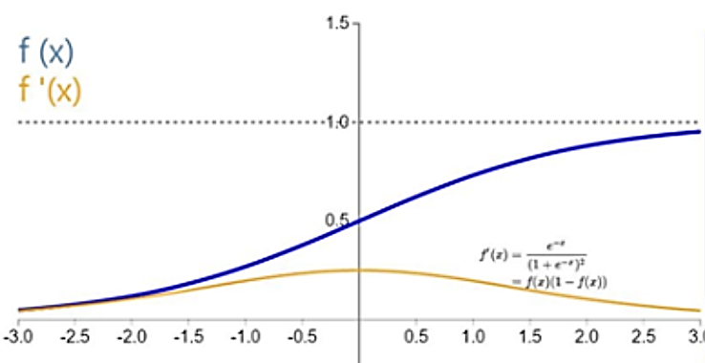
4 误差反向传播（BP）网络
误差反向传播（BP）网络
激活函数
必须处处可导
一般都使用S型函数
使用S型激活函数时BP网络输入与输出关系
输入
输出

Slide 26
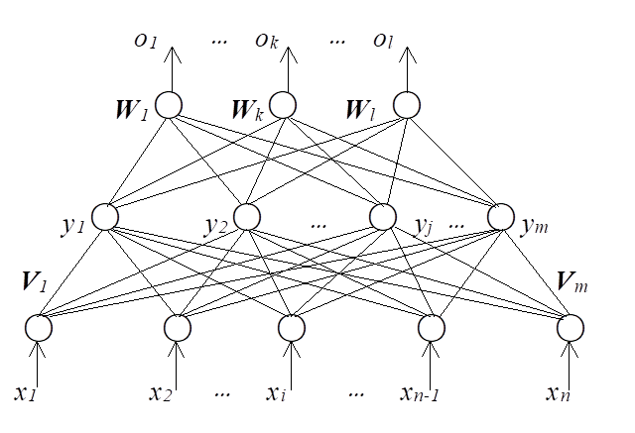
误差反向传播（BP）网络
4 误差反向传播（BP）网络
学习的类型：监督式学习
核心思想：
将输出误差以某种形式通过隐层向输入层逐层反传
学习的过程：
信号的正向传播 误差的反向传播
将误差分摊给各层的所有单元
—— 各层单元的误差信号
修正各单元权值

Slide 27
4 误差反向传播（BP）网络
误差反向传播（BP）网络
正向传播：
输入样本 — 输入层 — 各隐层 — 输出层
判断是否转入反向传播阶段：
若输出层的实际输出与期望的输出（教师信号）不符
误差反传
误差以某种形式在各层表示 —— 修正各层单元的权值
网络输出的误差减少到可接受的程度
进行到预先设定的学习次数为止

Slide 28
01
感知机
02
多层人工神经网络
目录
03
多层感知机
04
误差反向传播网络
05
后向传播算法

Slide 29
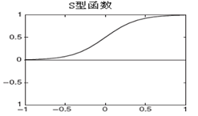
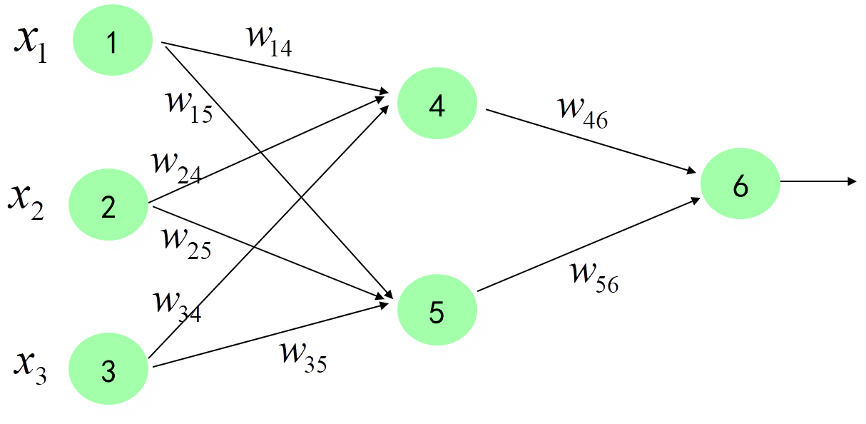
5 后向传播算法
后向传播算法
1、初始化权重
循环以下两步，直到满足条件
2、向前传播输入
在每个节点加权求和，再代入激活函数
3、向后传播误差

Slide 30











5 后向传播算法
后向传播算法
1、初始化权重和偏置
$$x_{1}$$
1
$$w_{\text{14}}$$
$$w_{\text{1}\text{5}}$$
4
$$w_{\text{46}}$$
$$w_{\text{2}\text{4}}$$
$$x_{2}$$
2
6
$$w_{\text{25}}$$
$$w_{\text{3}\text{4}}$$
5
$$w_{\text{56}}$$
$$x_{3}$$
3
$$w_{\text{35}}$$

Slide 31














5 后向传播算法
后向传播算法
2、向前传播输入
$$x_{1}$$
1
$$0.2$$
$$−0.3$$
4
$$−0.3$$
$$0.4$$
$$−0.4$$
$$x_{2}$$
2
6
$$0.1$$
5
$$−0.2$$
$$0.1$$
$$−0.5$$
3
$$0.2$$
$$x_{3}$$
$$0.2$$

Slide 32














前向转播
$$1$$
1
$$0.2$$
$$−0.3$$
4
$$−0.3$$
$$0.4$$
$$−0.4$$
$$0$$
2
6
$$0.1$$
5
$$−0.2$$
$$0.1$$
$$−0.5$$
3
$$0.2$$
$$1$$
$$0.2$$
0.2 + 0 - 0.5 – 0.4 = -0.7
输出：1/(1+e^0.7)=0.332

Slide 33








前向转播
$$1$$
1
$$0.2$$
0.332
$$−0.3$$
4
$$−0.3$$
$$0.4$$
$$−0.4$$
$$0$$
2
6
$$0.1$$
5
$$−0.2$$
$$0.1$$
$$−0.5$$
3
$$0.2$$
$$1$$
$$0.2$$
-0.3 + 0 + 0.2 + 0.2 = 0.1
输出：1/(1+e^-0.1)=0.525

Slide 34



前向转播
$$1$$
1
$$0.2$$
0.332
$$−0.3$$
4
$$−0.3$$
$$0.4$$
$$−0.4$$
$$0$$
2
6
$$0.1$$
5
$$−0.2$$
$$0.1$$
$$−0.5$$
0.525
3
$$0.2$$
$$1$$
$$0.2$$
(-0.3)(0.332)-(0.2)(0.525)+0.1= 0.105
输出：1/(1+e^-0.105)=0.474

Slide 35














5 后向传播算法
前向转播
$$1$$
1
$$0.2$$
0.332
$$−0.3$$
4
$$−0.3$$
$$0.4$$
$$−0.4$$
$$0$$
2
6
$$0.1$$
5
$$−0.2$$
$$0.1$$
0.474
$$−0.5$$
0.525
3
$$0.2$$
$$1$$
$$0.2$$

Slide 36
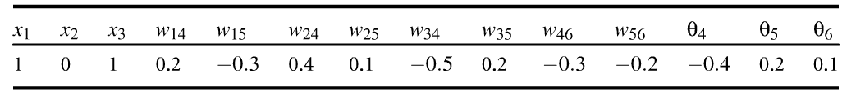
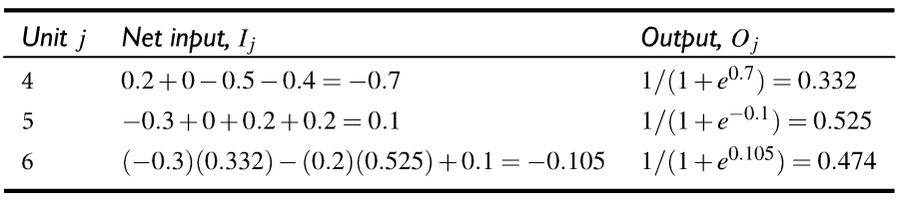
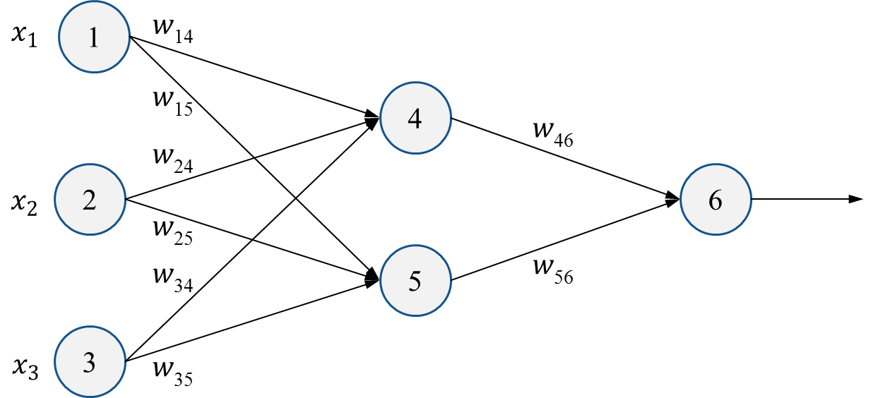
5 后向传播算法
前向转播
初始随机设置参数
输入和输出的表格

Slide 37















5 后向传播算法
前向转播
$$1$$
1
$$0.2$$
0.332
$$−0.3$$
4
$$−0.3$$
$$0.4$$
$$−0.4$$
$$0$$
2
6
$$1$$
$$0.1$$
5
$$−0.2$$
$$0.1$$
0.474
$$−0.5$$
0.525
3
$$0.2$$
$$1$$
$$0.2$$

Slide 38















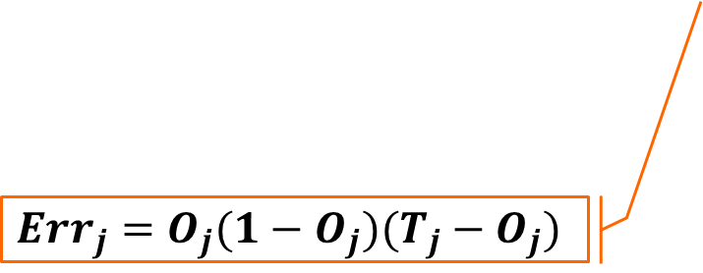
5 后向传播算法
后向传播
$$1$$
1
$$0.2$$
$$−0.3$$
4
$$−0.3$$
$$0.4$$
$$−0.4$$
$$0$$
2
6
$$1$$
$$0.1$$
5
$$−0.2$$
$$0.1$$
0.474
$$−0.5$$
3
$$0.2$$
$$1$$
$$0.2$$
$$Err_{j}=O_{j}(1−O_{j})(T_{j}−O_{j})$$

Slide 39










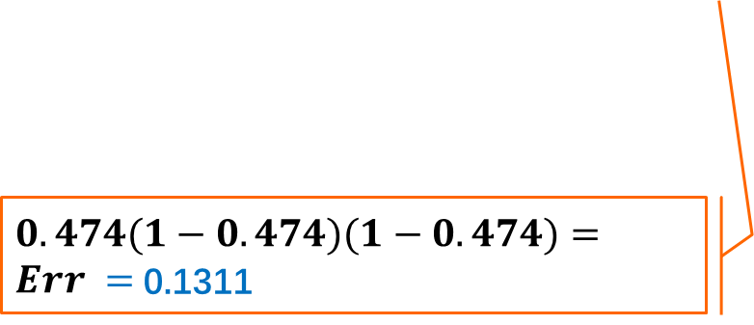





后向传播
$$1$$
1
$$0.2$$
$$−0.3$$
4
$$−0.3$$
$$0.4$$
$$−0.4$$
$$0$$
2
6
$$1$$
$$0.1$$
5
$$−0.2$$
$$0.1$$
0.474
$$−0.5$$
3
$$0.2$$
$$1$$
$$0.2$$
$0.474(1−0.474)(1−0.474)=Err =$0.1311

Slide 40















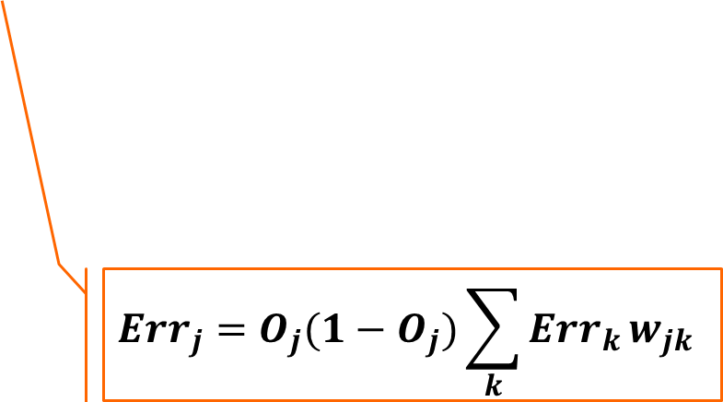
5 后向传播算法
后向传播
$$1$$
1
$$0.2$$
$$−0.3$$
4
$$−0.3$$
$$0.4$$
$$−0.4$$
$$0$$
2
6
$$1$$
$$0.1$$
5
$$−0.2$$
$$0.1$$
$$−0.5$$
Err=0.1311
3
$$0.2$$
$$1$$
$$0.2$$
$$Err_{j}=O_{j}(1−O_{j})\sum_{k}{Err_{k}}w_{jk}$$

Slide 41










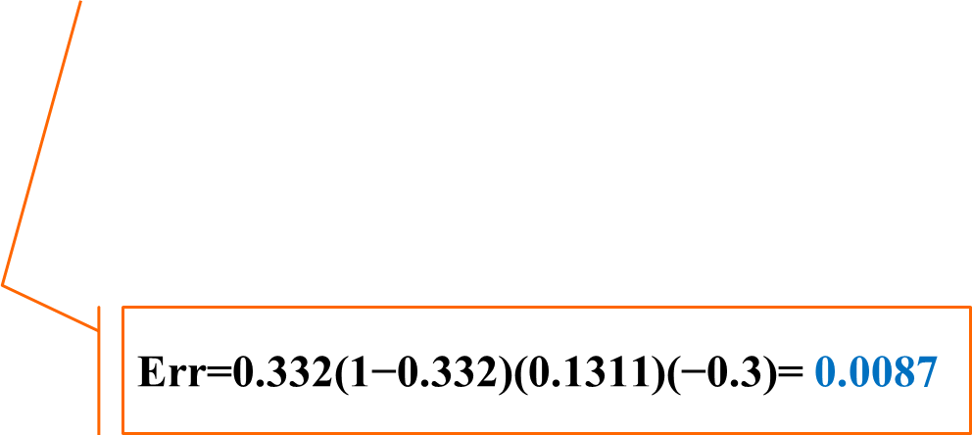





后向传播
$$1$$
1
$$0.2$$
0.332
$$−0.3$$
4
$$−0.3$$
$$0.4$$
$$−0.4$$
$$0$$
2
6
$$1$$
$$0.1$$
5
$$−0.2$$
$$0.1$$
$$−0.5$$
Err=0.1311
3
$$0.2$$
$$1$$
$$0.2$$
$\text{Err}\text{=0.332(1−0.332)(0.1311)(−0.3)=}$ 0.0087

Slide 42















5 后向传播算法
后向传播
$$1$$
1
$$0.2$$
Err=-0.0087
$$−0.3$$
4
$$−0.3$$
$$0.4$$
$$−0.4$$
$$0$$
2
6
$$1$$
$$0.1$$
5
$$−0.2$$
$$0.1$$
$$−0.5$$
Err=0.1311
3
$$0.2$$
$$1$$
$$0.2$$

Slide 43








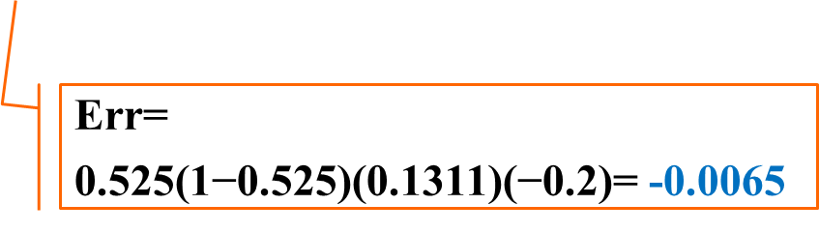








后向传播
$$1$$
1
$$0.2$$
Err=-0.0087
$$−0.3$$
4
$$−0.3$$
$$0.4$$
$$−0.4$$
$$0$$
2
6
$$1$$
$$0.1$$
5
$$−0.2$$
$$0.1$$
$$−0.5$$
Err=0.1311
0.525
3
$$0.2$$
$$1$$
$$0.2$$
$$\text{Err}\text{=}$$
$\text{0.525(1−0.525)(0.1311)(−0.2)=}$ -0.0065

Slide 44















5 后向传播算法
后向传播
$$1$$
1
$$0.2$$
Err=-0.0087
$$−0.3$$
4
$$−0.3$$
$$0.4$$
$$−0.4$$
$$0$$
2
6
$$1$$
$$0.1$$
5
$$−0.2$$
$$0.1$$
$$−0.5$$
Err=0.1311
3
$$0.2$$
Err=-0.0065
$$1$$
$$0.2$$

Slide 45
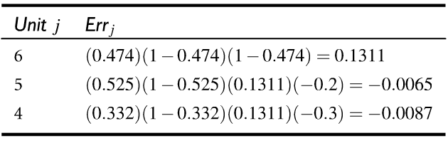
5 后向传播算法
后向传播
计算各结点的误差

Slide 46








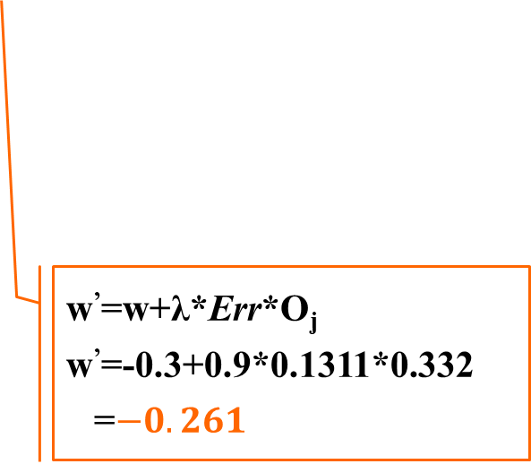

权重更新
$$1$$
1
$$0.2$$
0.332
Err=-0.0087
$$−0.3$$
4
$$−0.3$$
$$0.4$$
$$−0.4$$
$$0$$
2
6
$$1$$
$$0.1$$
5
$$−0.2$$
$$0.1$$
$$−0.5$$
Err=0.1311
3
$$0.2$$
$$1$$
$$0.2$$
w’=w+λ*Err*O_{j}
w’=-0.3+0.9*0.1311*0.332
=$−0.261$
Err=-0.0065

Slide 47

权重更新
$$1$$
1
$$0.2$$
Err=-0.0087
$$−0.3$$
4
$$−0.261$$
$$0.4$$
$$−0.4$$
$$0$$
2
6
$$1$$
0.525
$$0.1$$
5
$$−0.2$$
$$0.1$$
$$−0.5$$
Err=0.1311
3
$$0.2$$
$$1$$
$$0.2$$
w’=w+λ*Err*O_{j}
w’=-0.2+0.9*0.1311*0.525
=−0.138
Err=-0.0065

Slide 48








权重更新
$$1$$
1
$$0.2$$
Err=-0.0087
$$−0.3$$
4
$$−0.261$$
$$0.4$$
$$−0.4$$
$$0$$
2
6
$$1$$
$$0.1$$
5
$$−0.138$$
$$0.1$$
$$−0.5$$
Err=0.1311
3
$$0.2$$
Err=-0.0065
$$1$$
$$0.2$$
w’=w+λ*Err*O_{j}
w’=0.2+0.9*-0.0065*1= 0.194

Slide 49









5 后向传播算法
后向传播算法
$$1$$
1
$$0.192$$
Err=-0.0087
$$−0.306$$
4
$$−0.261$$
$$0.4$$
$$−0.4$$
$$0$$
2
6
$$1$$
$$0.1$$
5
$$−0.138$$
$$0.1$$
$$−0.508$$
Err=0.1311
3
$$0.2$$
Err=-0.0065
$$1$$
$$0.194$$

Slide 50
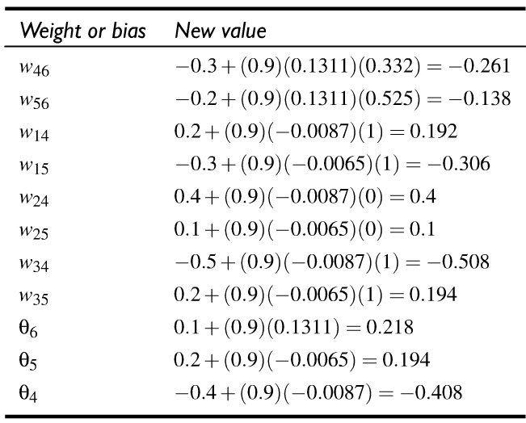
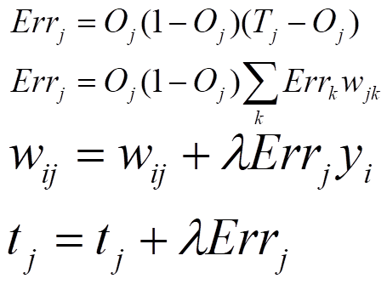
5 后向传播算法
后向传播算法
根据误差调整新的权重和偏置

Slide 51

5 后向传播算法
后向传播算法
1、初始化权重
循环以下两步，直到满足条件
2、向前传播输入
在每个节点加权求和，再代入激活函数
3、向后传播误差
均方误差
权值迭代，梯度下降法

Slide 52
5.1 后向传播算法推导
后向传播算法推导
训练集
验证集
前向传播
每个样本产生的预测和其真实标签存在一定误差
预测标签
真实标签
从训练集中选择
一部分样本
（Batch )
损失函数
最小化损失
更新参数（权重和阈值）
迭代
Notes:
我们建立了一个多层的神经网络结构后，学习的一个过程是什么样的？学习的是什么？
我们建立一个初始的神经网络的时候，各个神经元的连接权和偏值是不确定的，也就是说我们自己是无法确定到底什么样的连接权和偏值才是最合适的最有效的。所以最初只能随机初始化连接权和偏值
使用的这个初始网络预测的值和真实值很可能不会相等，会存在误差，那么说明部分连接权参数设置不对，就要调整这些参数。然后继续用训练数据来学习，根据误差再次调整网络中的连接权

Slide 53



5.1 后向传播算法推导
后向传播算法推导
什么是梯度?
For example:
梯度 指向函数增长最快的方向
指向函数下降最快的方向
最小化
Notes:
https://www.zhihu.com/question/24258023
http://www.cnblogs.com/pinard/p/5970503.html
https://www.analyticsvidhya.com/blog/2017/03/introduction-to-gradient-descent-algorithm-along-its-variants/
(\frac{\partial f}{\partial \theta_0},\frac{\partial f}{\partial \theta_1})^T
\vec{\theta} \leftarrow \vec{\theta}-\eta \nabla f(\vec{\theta})
在微积分里面，对多元函数的参数求∂偏导数，把求得的各个参数的偏导数以向量的形式写出来，就是梯度
比如函数f(x,y), 分别对x,y求偏导数，求得的梯度向量就是(∂f/∂x, ∂f/∂y)^{T},简称grad f(x,y)或者▽f(x,y)
具体来说，对于函数f(x,y),在点(x₀,y₀)，沿着梯度向量的方向就是(∂f/∂x₀, ∂f/∂y₀)^{T}的方向是f(x,y)增加最快的地方。或者说，沿着梯度向量的方向，更加容易找到函数的最大值。反过来说，沿着梯度向量相反的方向，也就是 -(∂f/∂x₀, ∂f/∂y₀)^{T}的方向，梯度减少最快，也就是更加容易找到函数的最小值。
在机器学习算法中，在最小化损失函数时，可以通过梯度下降法来一步步的迭代求解，得到最小化的损失函数，和模型参数值
首先来看看梯度下降的一个直观的解释。比如我们在一座大山上的某处位置，由于我们不知道怎么下山，于是决定走一步算一步，也就是在每走到一个位置的时候，求解当前位置的梯度，沿着梯度的负方向，也就是当前最陡峭的位置向下走一步，然后继续求解当前位置梯度，向这一步所在位置沿着最陡峭最易下山的位置走一步。这样一步步的走下去，一直走到觉得我们已经到了山脚。当然这样走下去，有可能我们不能走到山脚，而是到了某一个局部的山峰低处

Slide 54
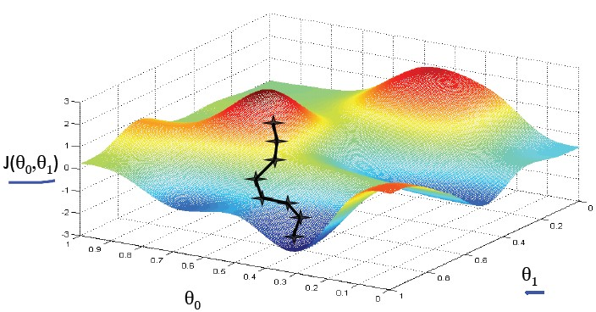
5.1 后向传播算法推导
后向传播算法推导
梯度下降是求一个函数最小值的一阶迭代优化算法
Update:
Notes:
https://www.zhihu.com/question/24258023
http://www.cnblogs.com/pinard/p/5970503.html
https://www.analyticsvidhya.com/blog/2017/03/introduction-to-gradient-descent-algorithm-along-its-variants/
(\frac{\partial f}{\partial \theta_0},\frac{\partial f}{\partial \theta_1})^T
\vec{\theta} \leftarrow \vec{\theta}-\eta \nabla f(\vec{\theta})
在微积分里面，对多元函数的参数求∂偏导数，把求得的各个参数的偏导数以向量的形式写出来，就是梯度
比如函数f(x,y), 分别对x,y求偏导数，求得的梯度向量就是(∂f/∂x, ∂f/∂y)^{T},简称grad f(x,y)或者▽f(x,y)
在机器学习算法中，在最小化损失函数时，可以通过梯度下降法来一步步的迭代求解，得到最小化的损失函数，和模型参数值
首先来看看梯度下降的一个直观的解释。比如我们在一座大山上的某处位置，由于我们不知道怎么下山，于是决定走一步算一步，也就是在每走到一个位置的时候，求解当前位置的梯度，沿着梯度的负方向，也就是当前最陡峭的位置向下走一步，然后继续求解当前位置梯度，向这一步所在位置沿着最陡峭最易下山的位置走一步。这样一步步的走下去，一直走到觉得我们已经到了山脚。当然这样走下去，有可能我们不能走到山脚，而是到了某一个局部的山峰低处

Slide 55
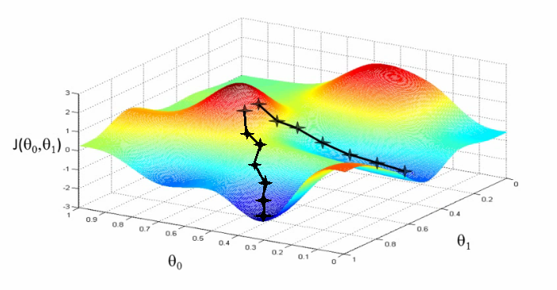
5.1 后向传播算法推导
后向传播算法推导
梯度下降是求一个函数最小值的一阶迭代优化算法
Notes:
https://www.zhihu.com/question/24258023
http://www.cnblogs.com/pinard/p/5970503.html
https://www.analyticsvidhya.com/blog/2017/03/introduction-to-gradient-descent-algorithm-along-its-variants/
(\frac{\partial f}{\partial \theta_0},\frac{\partial f}{\partial \theta_1})^T
\vec{\theta} \leftarrow \vec{\theta}-\eta \nabla f(\vec{\theta})
在微积分里面，对多元函数的参数求∂偏导数，把求得的各个参数的偏导数以向量的形式写出来，就是梯度
比如函数f(x,y), 分别对x,y求偏导数，求得的梯度向量就是(∂f/∂x, ∂f/∂y)^{T},简称grad f(x,y)或者▽f(x,y)
在机器学习算法中，在最小化损失函数时，可以通过梯度下降法来一步步的迭代求解，得到最小化的损失函数，和模型参数值
首先来看看梯度下降的一个直观的解释。比如我们在一座大山上的某处位置，由于我们不知道怎么下山，于是决定走一步算一步，也就是在每走到一个位置的时候，求解当前位置的梯度，沿着梯度的负方向，也就是当前最陡峭的位置向下走一步，然后继续求解当前位置梯度，向这一步所在位置沿着最陡峭最易下山的位置走一步。这样一步步的走下去，一直走到觉得我们已经到了山脚。当然这样走下去，有可能我们不能走到山脚，而是到了某一个局部的山峰低处

Slide 56
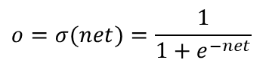
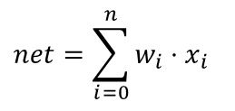
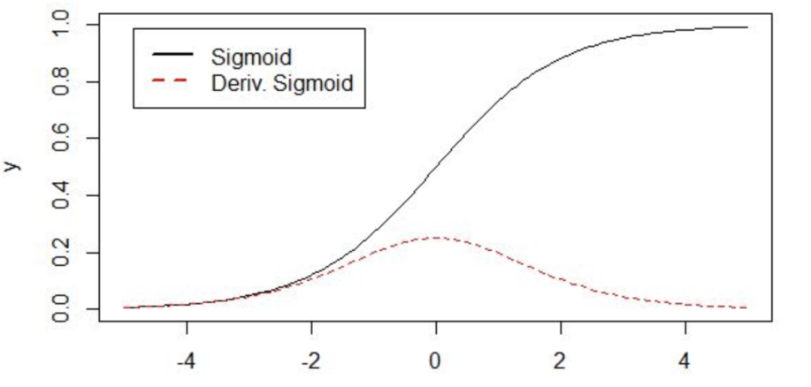
5.1 后向传播算法推导
后向传播算法推导
x₀=1
x₁
w₁
w₀
x₂
w₂
∑
.
.
.
w_{n}
x_{n}
logistic函数（sigmoid函数）

Slide 57

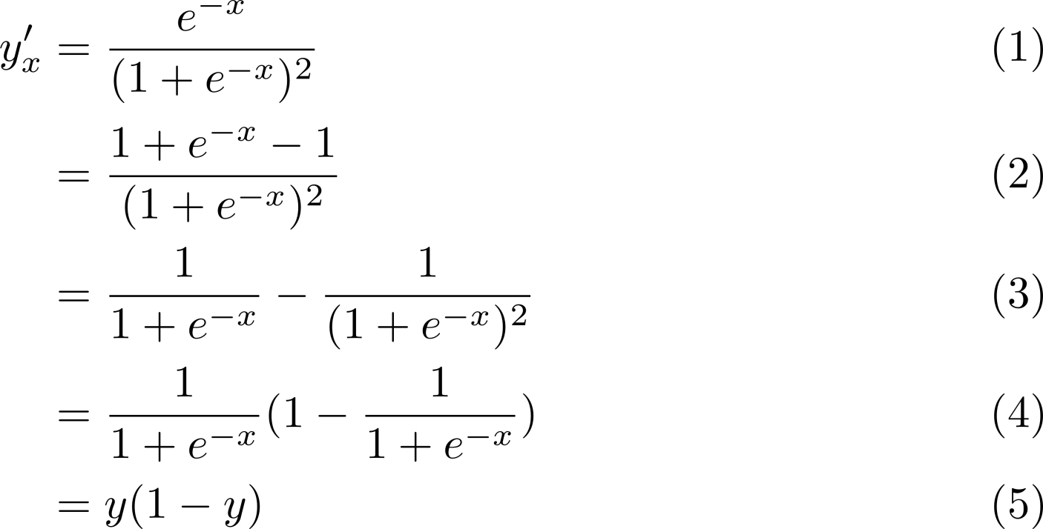
5.1 后向传播算法推导
后向传播算法推导
Logistic函数求导

Slide 58
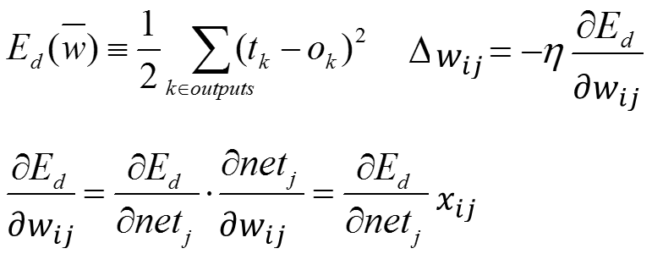
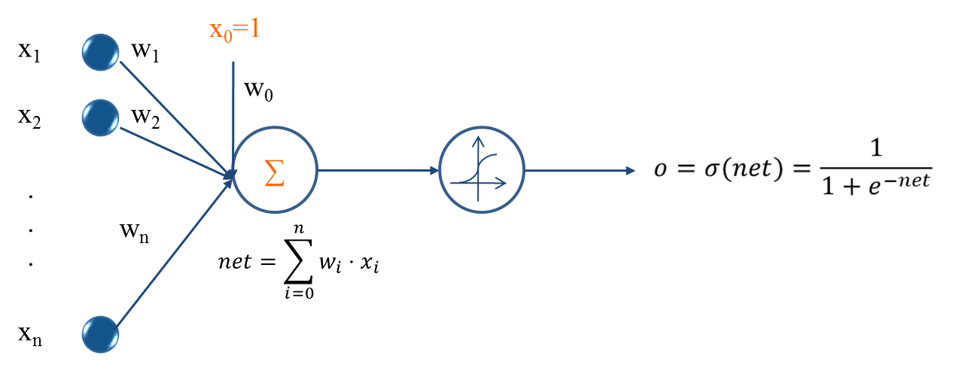
5.1 后向传播算法推导
后向传播算法推导
j
net_{j} = ∑w_{ij}x_{ij} （ j神经元输入的加权和）
激活函数，the sigmoid function
outputs = 网络最后一层中的神经元
Downstream (j) = 将j神经元的输出作为输入的神经元集合
i

Slide 59
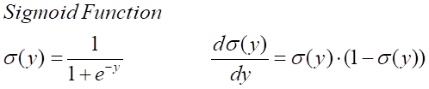



5.1.1 Output Units 输出神经元的训练
Output Units 输出神经元的训练

Slide 60






5.1.2 Hidden Units 隐藏层神经元的训练
Hidden Units 隐藏层神经元的训练
k
j
Notes:
Delta k

Slide 61
5.1 后向传播算法推导
后向传播算法推导
1、初始化权重
循环以下两步，直到满足条件
2、向前传播输入
在每个节点加权求和，再代入激活函数
3、向后传播误差
均方误差

Slide 62
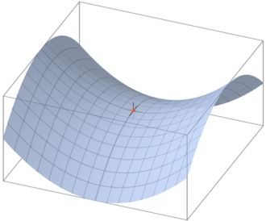
5.2 后向传播BP网络注意事项
后向传播BP网络注意事项
初始值选择
权值向量以及阀值的初始值应设定在一均匀分布的小范围内
初始值不能为零，否则性能曲面会趋向于鞍点
初始值不能太大，否则远离优化点，导致性能曲面平坦，学习率很慢
训练样本输入次序
不同，也会造成不一样的学习结果
在每一次的学习循环中，输入向量输入网络的次序应使其不同
BP算法的学习过程的终止条件
权值向量的梯度 < 给定值
均方误差值 < 给定误差容限值
若其推广能力达到目标则予终止
可以结合上述各种方式

Slide 63
总 结
总 结
普适近似，精度较高
噪声敏感
训练非常耗时，但对目标分类较快

Slide 64
题目来源
作业：泰坦尼克号幸存者预测
RMS泰坦尼克号的沉没是历史上最著名的沉船之一。 1912年4月15日，在首航期间，泰坦尼克号撞上冰山后沉没，2224名乘客和机组人员中有1502人遇难。 这一耸人听闻的悲剧震撼了国际社会，也催生了更完备的船舶安全条例。
没有足够的救生艇是泰坦尼克号存活率低的重要原因， 虽然幸存下来的运气有一些因素，但有些人比其他人更有可能生存，比如妇女，儿童和上层阶级。
在这个作业中，我们要求你完成对什么样的人可能生存的分析。

Slide 65
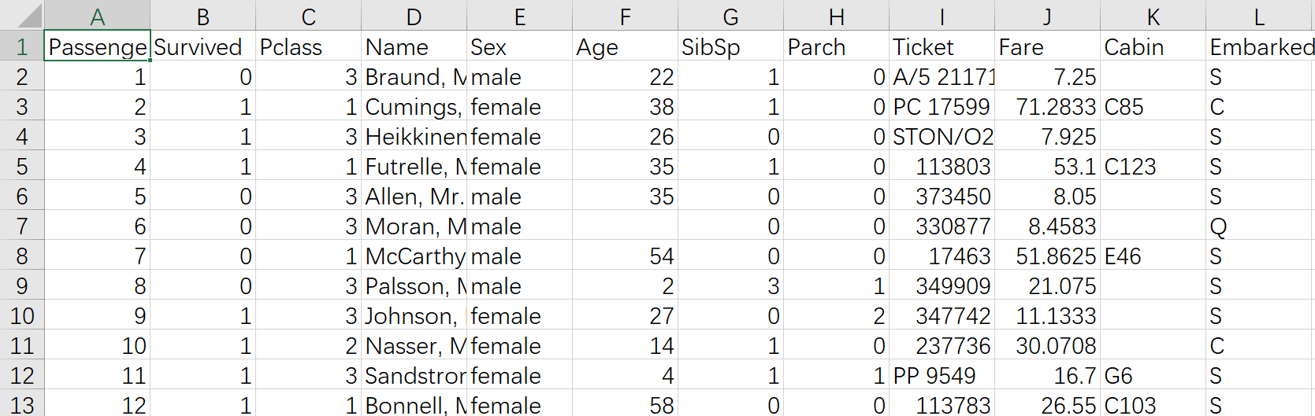
认识数据
题目来源
作业：泰坦尼克号幸存者预测
尽可能从不同的方面来认识数据。有一些规律和性质能被很容易地发现，而一些隐藏的关系却不能被一眼看出，需要从某些特殊的角度才能观察到。
数据集介绍及下载：https://www.kaggle.com/competitions/titanic/data
数据形式

Slide 66
题目数据
作业：泰坦尼克号幸存者预测
具体要求：
进行数据探索，包括但不限于统计描述、缺失值检查、异常值检测等，分析各个变量与生存率之间的关系。
数据集使用Kaggle网站提供的数据集（train.csv、test.csv，不要修改文件名)，文件路径设置为当前代码文件路径（如“./test.csv”）。
构建神经网络模型预测泰坦尼克号上的乘客是幸存还是遇难。
计算模型的准确率（需不低于90%）等评价指标。

Slide 67
题目数据
作业：泰坦尼克号幸存者预测
上交形式
提交完整的代码文件（使用Jupyter Notebook格式）。
文件命名为“学号-姓名-准确率.ipynb”（如602024710021-张三-97.8.ipynb）。
不需要提交数据集，只提交Jupyter文件。
注意事项
确保代码具有良好的可读性，适当添加注释说明。
遵守学术诚信原则，严禁抄袭他人作品。

